Slide 1
Presente de subjuntivo
Cláusulas adjetivales

Slide 2
CLÁUSULAS ADJETIVALES
ADJETIVAL – ADJETIVO ¿Qué es un adjetivo?
Adjetivos son DESCRIPCIONES de un sustantivo
Por ejemplo: alto, gordo, fuerte, guapo, etc.
Entonces…¿cuál es la significa de ADJETIVAL?
Es una cláusula completa que da descripción a un sustantivo.
La idea en que necesitas pensar es: ¿Existe o no existe?

Slide 3
Diferencias entre cláusulas sustantivas y adjetivales
SUSTANTIVAS
ADJETIVALES
Explica acciones que PUEDEN ocurrir.
Explica acciones que NO PUEDEN ocurrir.
Explica acciones que tienen EMOCIÓN.
Explica acciones que tú QUIERES que ocurran.
Describe una cosa que EXISTE.
Describe una cosa que NO EXISTE.

Slide 4
Formación de una oración ideal…
#1 y #2
La conjunción indica que hay 2 cláusulas diferentes.
#3
Primer sujeto
¿Dónde está el otro sujeto de la segunda cláusula?
Quiero comprar una vacación para mi familia que viaje por Suramérica.
We don’t need to worry about rule #4 (WEIRDO) because we’re QUESTIONING the EXISTENCE of the noun being described in the second clause.
¿Para quién es este verbo conjugado?

Slide 5
¿Existe o NO existe?
¿Existe?
¿No existe?
¿Hay duda de la existencia de este objeto?
¡No! – Entonces, no puedes usar el subjuntivo cuando no hay duda.
¿Hay duda de la existencia de este objeto?
¡Sí! – Entonces, NECESITAS usar el subjuntivo porque hay duda o incertidumbre.

Slide 6
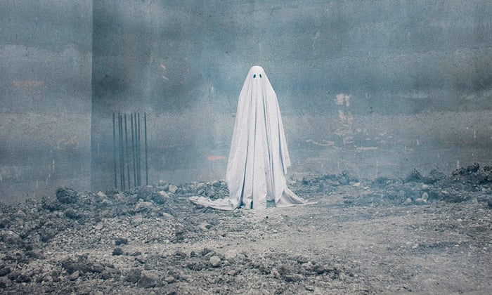
Fantasmas
¿Existen o no existen?
¿Qué CREES tú?
Si crees que sí existen…¿hay duda en tu opinión?
Si NO crees que sí existen… ¿estás seguro o no?
Hay una fantasma que está en la casa.
¿Hay una fantasma que esté en la casa?

Slide 7
Imagina que estás buscando (para comprar) un carro rojo con Apple Play…
Sabes que este carro existe…
Quieres que este carro existe…
Lo veo en la venta de coches (car dealership)…entonces, ¡es real y sí existe!
Estoy seguro de que este carro está en Bellevue y puedo comprarlo.
Entonces…tu oración:
Quiero comprar el carro rojo que tiene Apple Play.
No lo puedes encontrar en ningún lugar… pero crees que la combinación es posible.
No estoy seguro de que este coche esté producido con esta tecnología.
Entonces…tu oración:
Quiero comprar un carro rojo que tenga Apple Play.

Slide 8
Un ejemplo más común…comprando una casa
Quiero comprar una casa que tenga cuatro habitaciones y una piscina.
Quiero comprar la casa que tiene cuatro habitaciones y una piscina.
You are LOOKING for this house…
You don´t know IF it exists.
You have not encountered it YET.
You´ve already FOUND this house…
You KNOW that it exists.
You are ready to put an offer in on this house in an effort to purchase it.

Slide 9
Situaciones especiales…
Estoy buscando ALGÚN … ¿Sabes si alguna cosa existe? – NO…entonces, siempre vas a usar el SUBJUNTIVO.
Estoy buscando algún libro que tenga información de Abraham Lincoln.
No veo a NINGÚN… ¿Es posible que esta cosa existe en otro lugar? – SÍ…entonces, siempre vas a usar el SUBJUNTIVO.
No veo ningún libro que tenga información de Abraham Lincoln.
Si estás preguntando de la EXISTENCIA de algo…no sabes que existe…entonces…siempre vas a usar el SUBJUNTIVO.
¿Hay un banco que ofrezca cuentos de ahorros con mucha interés cerca de aquí?

